Slide 1

Presentation on
Practical Secure Aggregation
for Privacy-Preserving Machine Learning
Host: Enc3l

Slide 2
行业PPT模板http://www.1ppt.com/hangye/
CONTENTS
1
2
3
4
5
Introduction
Maths Primitives
Technical Intuition
Security
Conclusion
Introduction on the efficency and advantages of federated learning
Connected cryptographic backgrounds in realizing federated learning protocals
Introduce different protocals to put the request into reality
Discuss the security of the protocal faced with complicated circumstances
Conclude the advantages and shortcomings of the protocal at present and predict the future improvement

Slide 3
01
Introduction

Slide 4

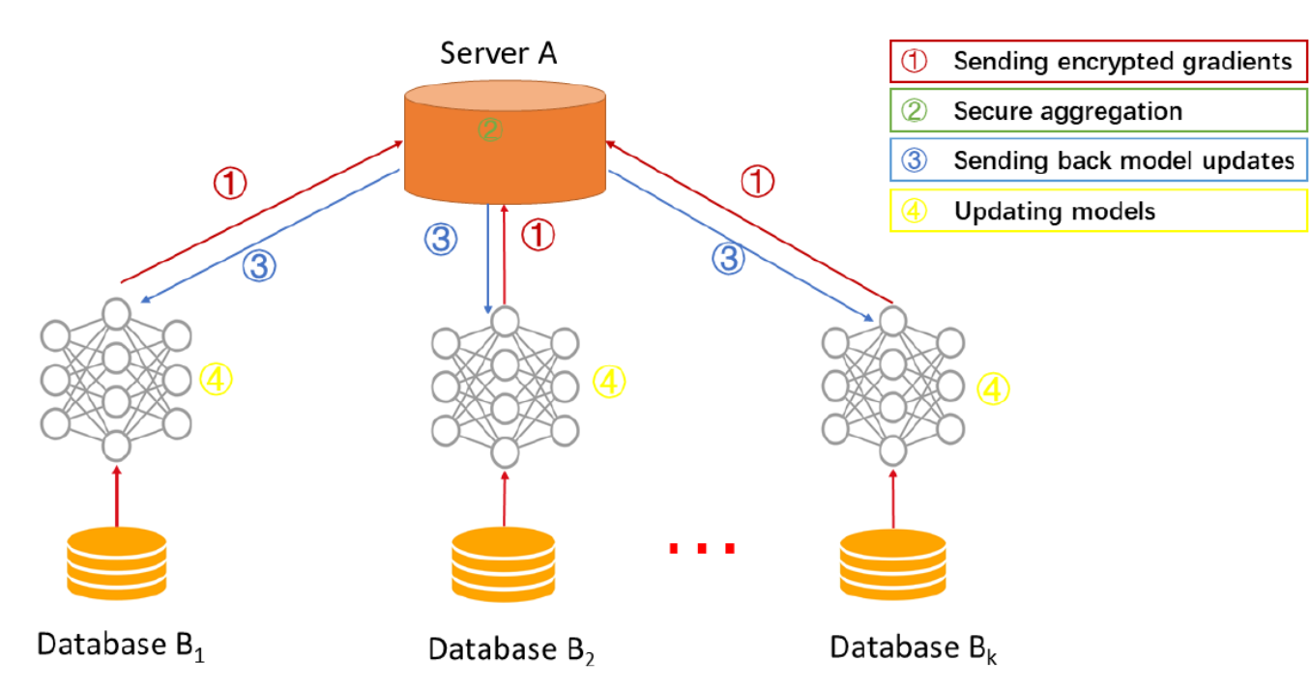

Introduction
Y FedLearning Great?
传统机器学习的困境
对大量敏感信息的需求导致了现存的机器学习方案会对用户的隐私信息安全造成威胁，且这一趋势随着移动便携设备的普及不断加深.
联邦学习的优势
联邦学习协议具有恒定的轮数、低通信开销、对故障的鲁棒性，并且只需要一个信任有限的服务器。服务器只按照MPC(安全多方计算)协议的标准要求，使用基于模拟的证明来学习用户的聚合输入。这有效解决了以前机器学习带来的隐私问题

Slide 5
What does FedLearning further need?
不同于传统机器学习，由于联邦学习的用户数据集状态不可预测，系统必须对退出的用户具有健壮性
移动设备无法和其他设备直接通信
大量数据的更新导致了很高的网络通信成本
移动设备与其数据集的身份认证难度大

Slide 6
Introduction
Object
高维度的特征向量
Fed
Learning
Efficiency
在用户不断变化的情况下保证极高的通信效率和极低的通信开销；且对用户中途退出保证鲁棒性
Security
在客户端无法进行身份验证的情况下保证学习的安全性

Slide 7
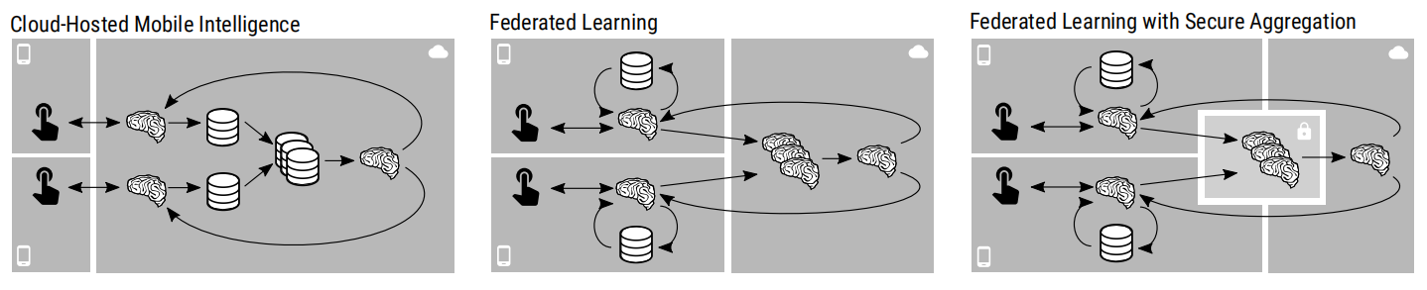
Introduction
在以云为中心的机器学习方法中，用户设备与云托管的模型进行交互，生成可用作训练示例的日志。来自许多用户的日志被组合起来并用于改进模型，然后用于服务于未来的用户请求。
在联邦学习中，机器智能模型被运送到用户的设备上，并在本地进行评估和训练。改进后的模型的摘要与服务器共享，并将它们聚合到一个新的模型中，并部署到用户设备上。
当安全聚合添加到联邦学习时，模型更新的聚合是由虚拟的、保密的第三方服务器执行的，因此云提供商只学习聚合的模型更新，而不会接触到聚合过程中使用到的原始数据。

Slide 8
02
Maths Primitives

Slide 9
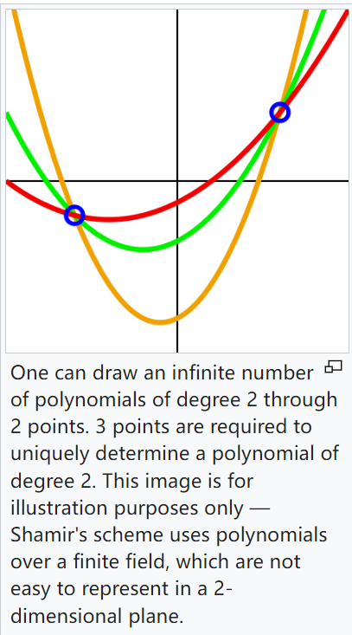
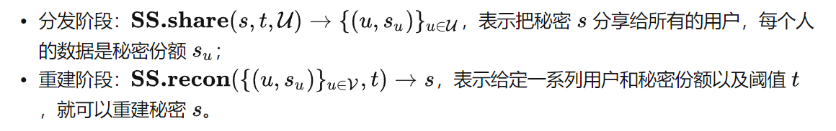
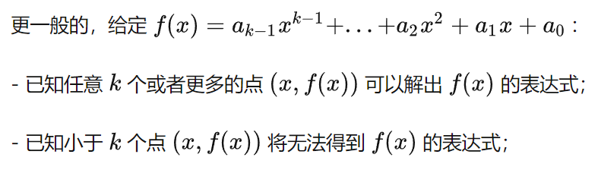
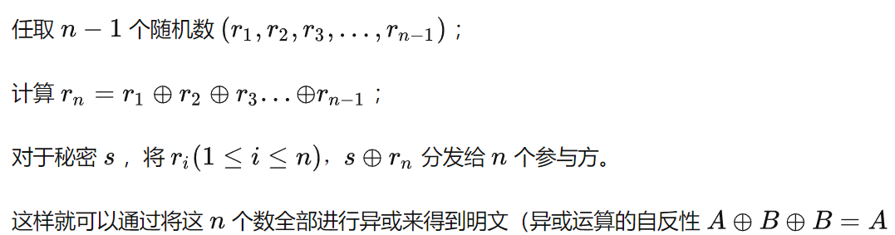
Maths Primitives
Shamir Secret Sharing(门限秘密分享)
门限秘密共享的概念：(k,n)门限秘密共享表示把秘密信息分成n份无意义的子秘密，只有拥有至少k份子秘密才能恢复秘密信息。
门限分享具体可以通过拉格朗日插值算法或者异或实现.

Slide 10
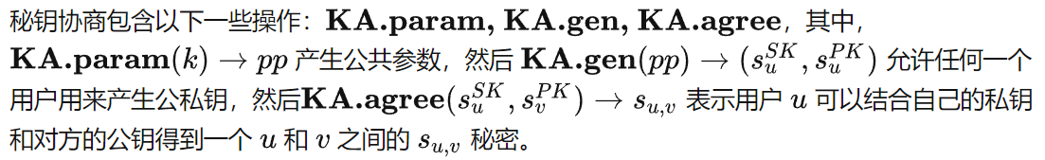
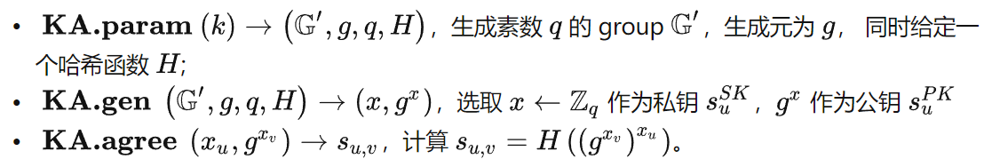
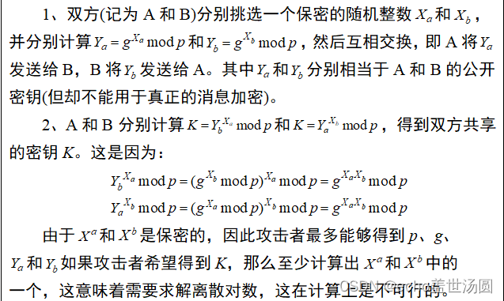
Maths Primitives
Key Agreement(私钥分享)
拓展Diffle-Hellman算法

Slide 11
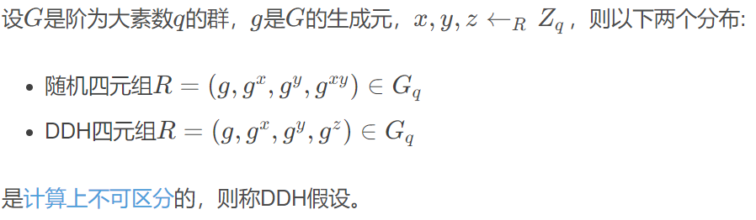
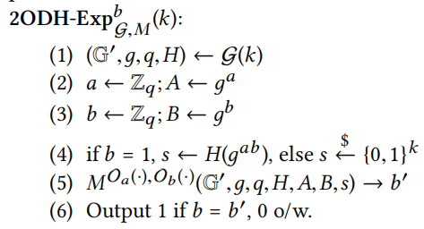
Maths Primitives
为了证明KA.Agree()函数满足, KA.agree(su^SK ,sv^PK ) = KA.agree(sv^SK ,su^PK ),引入DDH假设：
但联邦学习中的Key Agreement不同于传统Diffle-Hellman交换算法使用的是模运算，而使用哈希函数，故DDH假设被扩展到适用于哈希函数：

Slide 12
Maths Primitives
Authenticated Encryption
通过一个对称式加密算法来保证信息在传输过程中的安全性：
1.密钥生成算法生成密钥c；
2.AE.enc(c,x):利用密钥c对明文x加密得到密文y;
3.AE.dec(c,y):利用解密函数对y进行解密，如果揭密出x则输出x,否则报错;

Slide 13
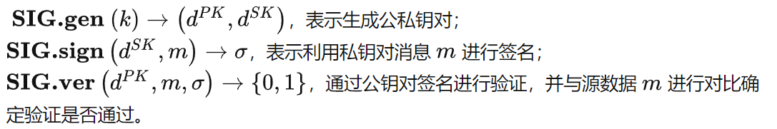
Maths Primitives
Pseudorandom Generator(伪随机生成器)
给定一个定长但数值随机的SEED,伪随机生成器可以根据该SEED生成多个新的伪随机数.
Signature Scheme(签名机制)
FedLearning中采用的签名机制基于UF-CMA安全签名方案。

Slide 14
03
Technical Intuition

Slide 15
Technical Intuition
需求
每个用户都有一个数据值x(简化)，Server需要在不知道这些具体x的值的情况下计算它们的总和.
01
一次性密码本混淆
通过两两协商随机数对实际数据进行扰动，但保证总和不变；协商的难度和时间开销大，无法处理掉线问题
03
02
二次掩码
双掩码问题旨在降低时间复杂度和解决一次性密码本方案的各种问题

Slide 16
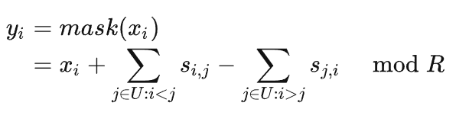
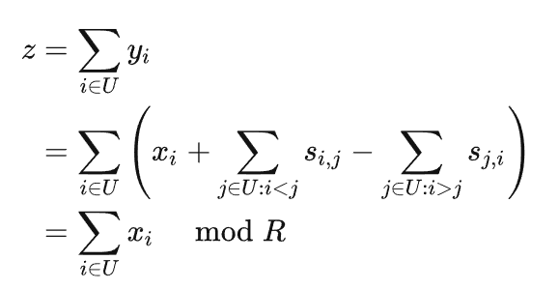
Technical Intuition
One-Time Pads Masking
假设一个协议，在进行数据传递之前让每个用户两两之间协商一个向量，并通过把原始数据x和向量进行线性运算达到数据保密的效果：
客户端对x进行扰动：
Server对所有扰动过后的y进行复原操作：
协议的缺点：
1.通信开销大，所有客户节点间必须两两通信；同时也不契合联邦学习用户节点间尽量少通信的要求
2.对用户异常退出的鲁棒性差，有任意一个节点退出就会导致总和计算出错

Slide 17
Technical Intuition
One-Time Pads Masking
改进：可以基于Diffle-Hellman算法的秘密共享将SEED共享给其他所有用户，这样可以解决中途用户退出的问题，并且对应用户的数据可以通过传递的SEED复原.
但考虑另一种情况，某个节点因为计算速度过慢而被服务器认为已经掉线，这时服务器要求其他所有节点复原该结点的SEED与对应的数据进行后续处理。如果处理完之后该节点才发送数据，服务器为了重新接收只能把所有的掩码从提交的数据中剔除，原始数据暴露会导致安全问题。

Slide 18
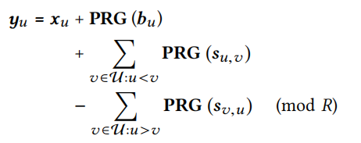
Technical Intuition
Double Masking(双掩码)
通过双掩码可以解决之前的问题，即在延迟提交数据的时候仍然可以重建x的掩码.
双掩码的具体实现依赖之前提到的Key Agreement和Pseudorandom Generator.
分发阶段，b和s都是随机数且均采用秘密分享的方式广播出去，且保证t个用户可以恢复.
在Server端，诚实的用户v不会同时把b和s都说出去（因为这样就使得对应的明文不再安全），对于用户u,如果在线则说出b的share（需要大于等于t份share才能还原b），如果不在线则说出Su,v.

Slide 19
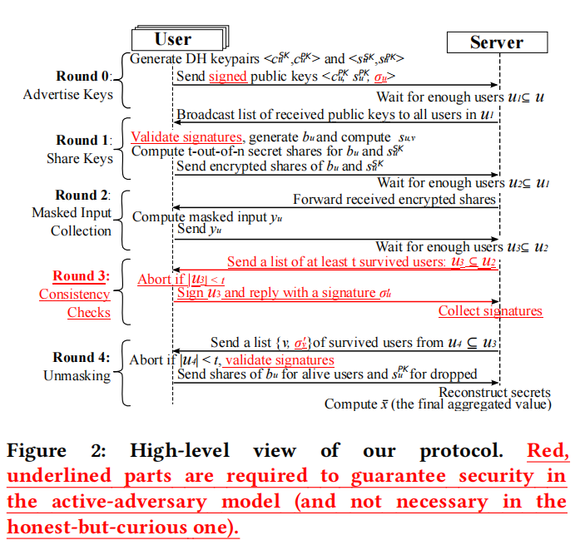
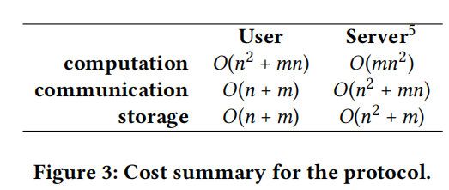
Technical Intuition
Double Masking(双掩码)
该方案在保证时间开销的同时大幅度提升了安全性：

Slide 20
Technical Intuition
Conclusion
使用了双掩码进行改进的协议是一个同步协议。服务器没有输入，但可以通过安全（私有和经过身份验证的）通道与用户通信。在任何时候，用户都可以退出协议（在这种情况下，他们完全停止发送消息），服务器将能够产生正确的输出，只要保证t个用户可以（这里的t取决于门限消息发送时定义的t）存活到最后一轮。
当服务器经过了预设的一段时间仍然没有接收到足够的数据，或存活的用户数量少于门限定义的t时，服务器就会自动中止这一次的通信。
总的来说，协议通过一个安全参数k将整个过程进行参数化，这个k可以调整以限制攻击者的成功概率。在该协议中，首先假设客户端的数量n在安全参数中是多项式有界的。（使系统满足2ODH假设成立的条件）
理想状态下，因为参与协议的各方都遵守规则，因此对客户端的安全签名验证是不必要的，但是需要PKI使得各个验证和公私钥交换合法。
下面通过图示详解应用双掩码的协议进程：

Slide 21
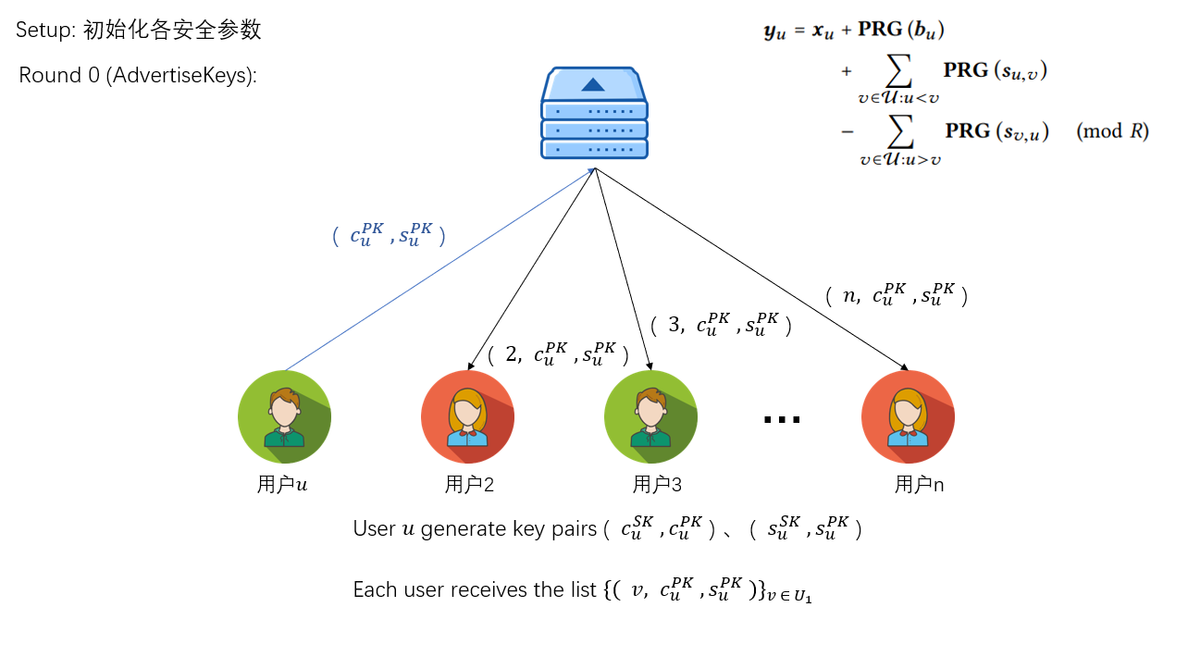
Technical Intuition
Process 1 - AdvertiseKeys
每个用户使用Key.gen()生成密钥，用SIG.sign()对密钥对进行签名.每个用户都将生成的公钥发送给服务器，服务器对收到的数据数量进行检验（必须大于t）.每个用户都会收到由服务器发送的，其他所有用户公开的公钥。其中Cu用来加密传输的数据，Su加密模型参数.在用户收到公钥列表后，会进行签名验证并将其分为t份(SS.share())，即利用门限分享保证安全性后回传给服务器.

Slide 22
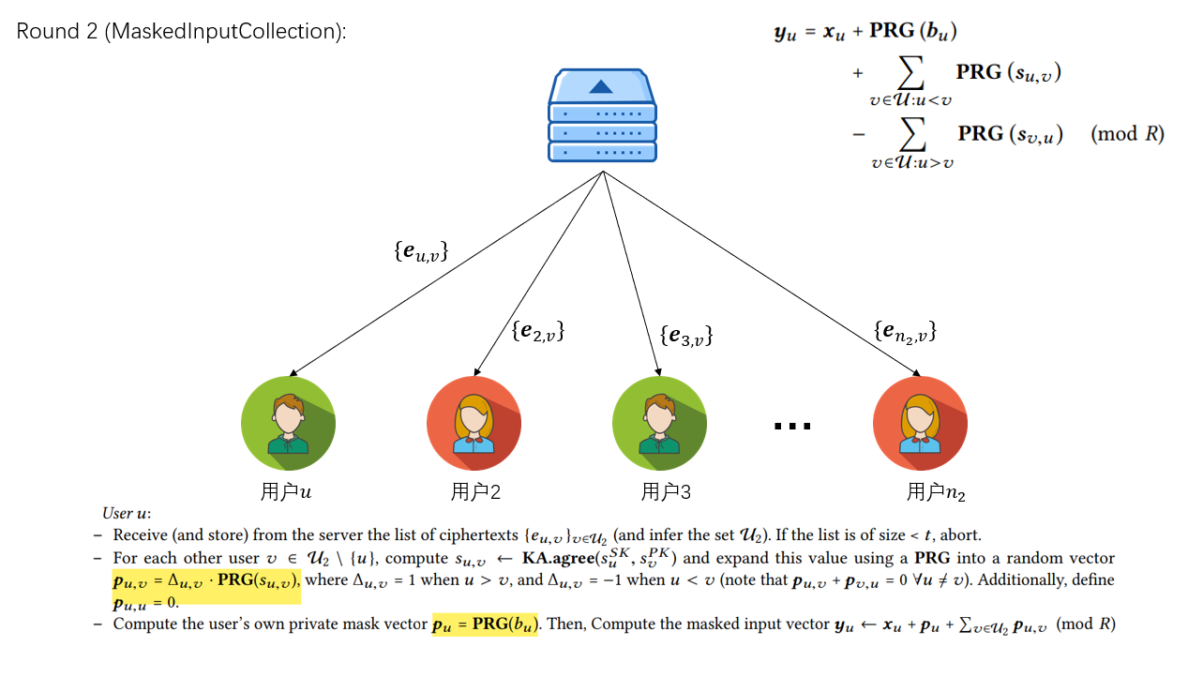
Technical Intuition
Process 2 MaskedInputCollection
从服务端收到其他用户发送给自己的秘密份额后，根据收到的用户列表，计算自掩码和互掩码的PRG，每个参数都需要哈希一次，保证每个位置上的参数加密的数都是随机的。计算完成后将加密后的参数上传给服务器。

Slide 23
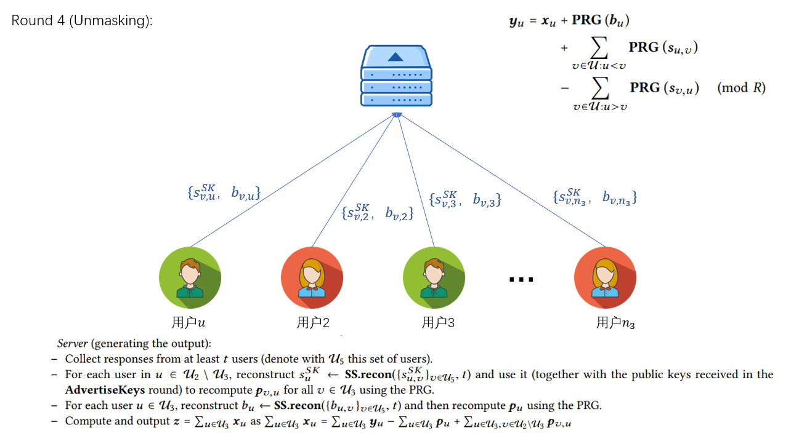
Technical Intuition
Process 3
服务器将收到的模型参数进行聚合并将掉线用户列表发送给所有用户，用户通过该列表上传掉线用户的秘密份额和在线用户的秘密份额，服务器收到至少t个用户上传的份额后恢复对应参数，得到聚合结果。

Slide 24
04
Security

Slide 25
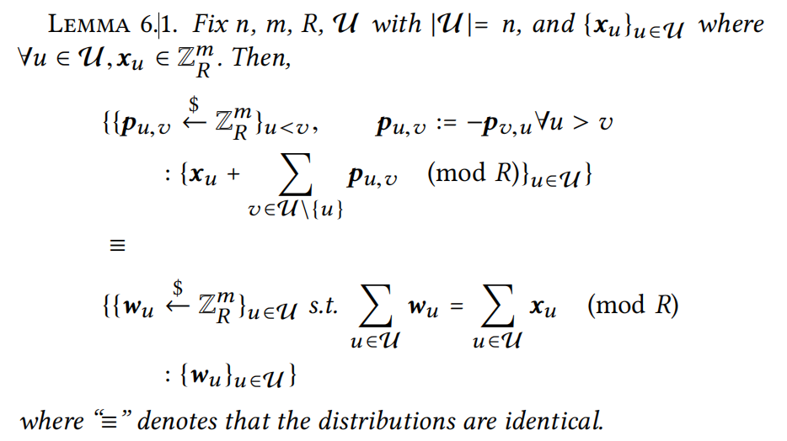
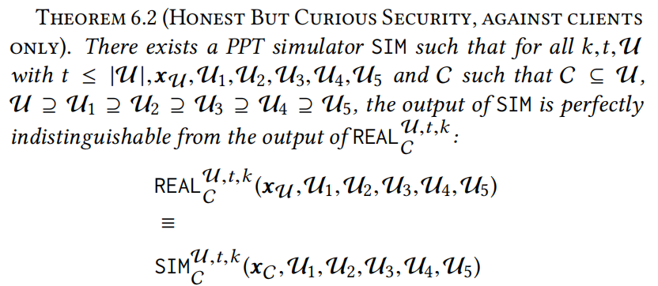
Technical Intuition
Honest but Curious Security
这一命题针对的是对在协议通信过程中诚实但尝试获取更多信息的客户的防御。
引理1：双掩码将会隐藏原始数据x的一切性质，但不改变所有x的总值：
引理2：在FedLearning协议中，判断某一个节点是否存活的依据是其是否在某一轮内进行了对server的通信，与具体发送的消息Xu无关。所以存在一个模拟器SIM可以模拟这一状态内的所有信息。即从另外的节点的角度，它无法从其它人发送的信息中达成curious的目的。

Slide 26
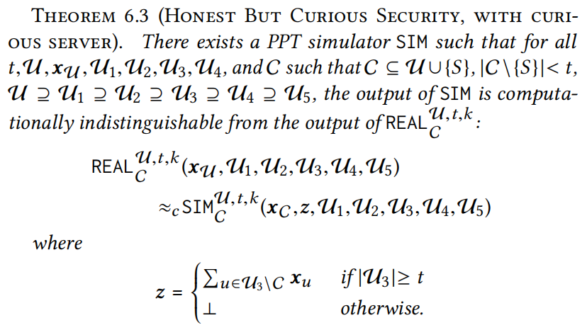
Technical Intuition
Honest but Curious Security
考虑client诚实但server好奇的情况，引理3证明了在这种情况下，server只能获取所有节点的存活情况和所有存活节点的数据总和；当退出节点数大于t时仍然成立。

Slide 27
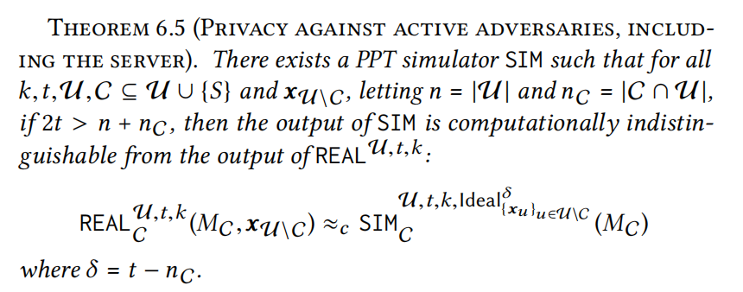
Technical Intuition
Privacy against Active Adversaries(对抗攻击)
对抗攻击指的是协议中的某一方（client或者server)不遵守协议要求，尝试发送错误消息，恶意掉线，分享协议传输内容给恶意第三方等行为。
对抗攻击中，由于攻击者不一定遵守PKI的规定，所以女巫攻击也是可能的手段。
*.女巫攻击：攻击者利用单个节点来伪造多个身份存在于P2P网络中，从而达到削弱网络的冗余性，降低网络健壮性，监视或干扰网络正常活动等目的。
考虑极端的情况，如果服务器本身是恶意的，当大量节点都掉线时，服务器可能可以尝试从大量密文数据中解包出明文。
可以证明，对于最极端的，服务器和客户端都进行对抗攻击的情况，仍然可以构造simulator成功模拟信息：

Slide 28
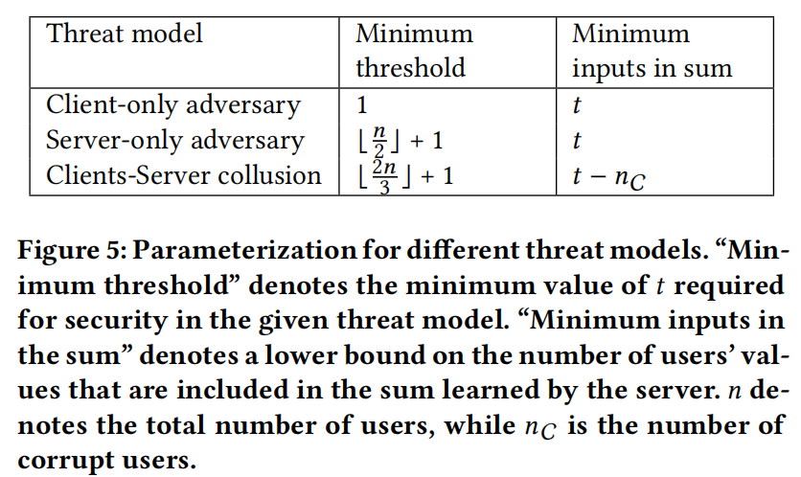
Technical Intuition
Parameterization
以下是不同模型中对参数化t的要求：

Slide 29
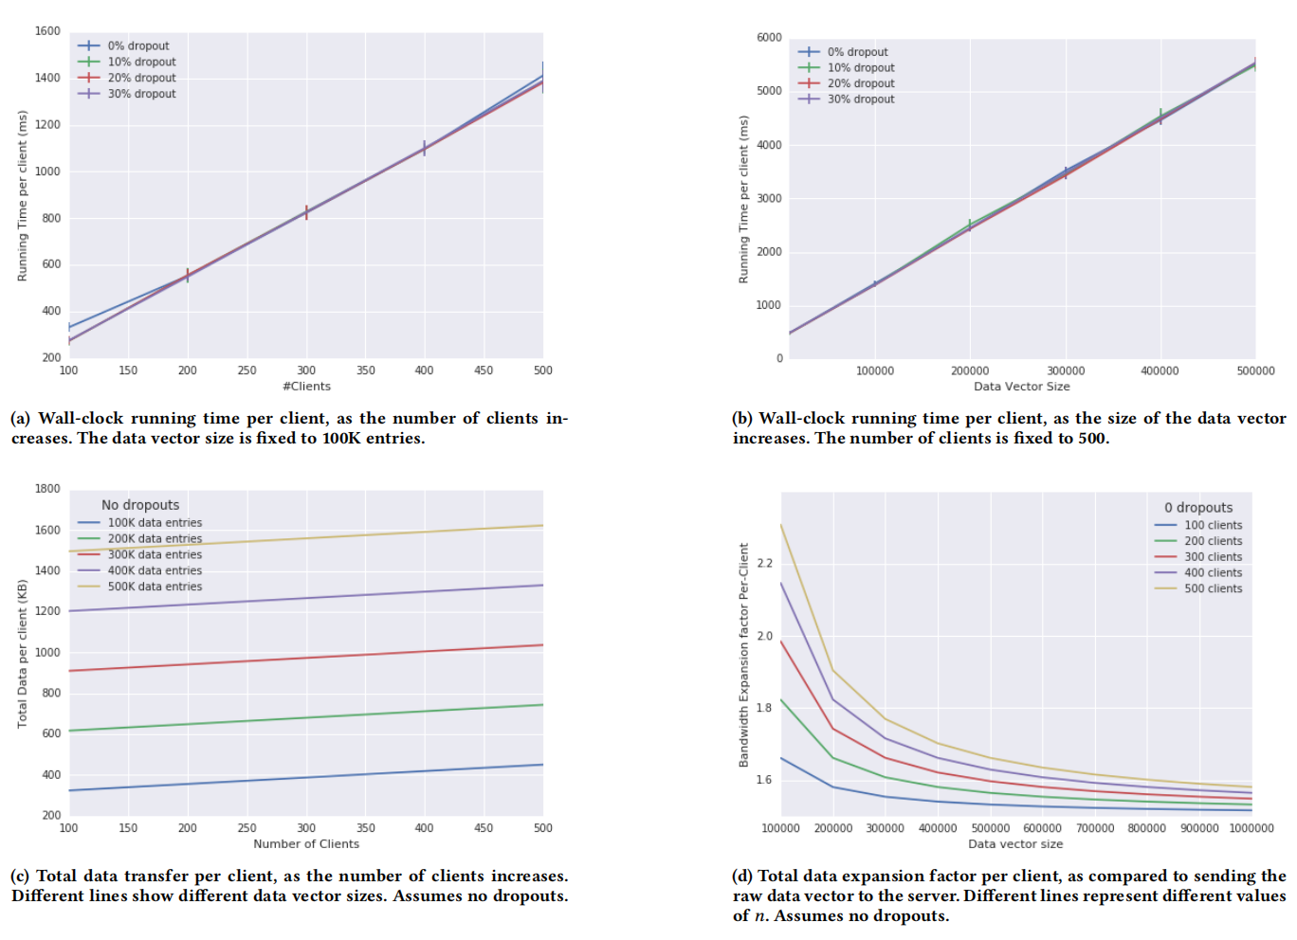
Technical Intuition
Experiment Output
客户端层面，通讯时间与节点数量和向量梯度呈统计上线性相关，说明基于双掩码的聚合方案同时保证了更高的系统安全性和更低的通讯开销。

Slide 30
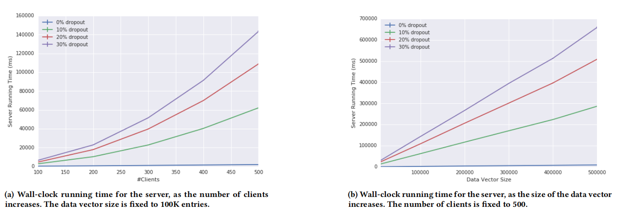
Technical Intuition
Experiment Output
服务器层面，通讯时间随着退出节点的增加而显著提升。这是因为对于每个删除的客户端u，服务器必须从彼此幸存的客户端v中删除该客户端的成对掩码p(u,v)。

Slide 31
05
Conclusion

Slide 32
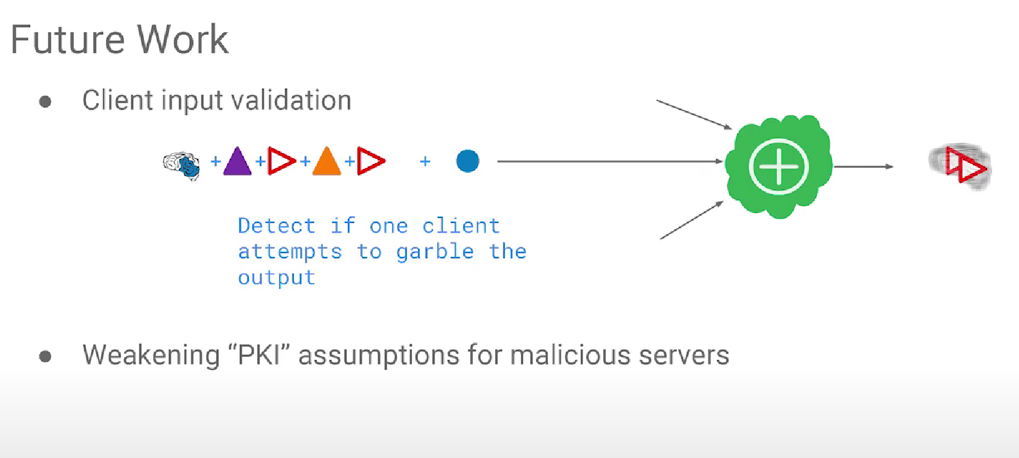
Technical Intuition
Conclusion - Future Work
1.对客户端的模型投毒攻击缺乏有效的防御，大量无效的信息会导致协议无法正常进行
2.对轻微错误的鲁棒性：即当用户使用数据投毒时，服务器没有很好的手段判断数据的正确性。
3.通过让用户形成不同的集群，在集群之间交换掩码，可能能继续优化模型的效率。
4.对不同架构与类型的客户端的适配与优化
5. ……

Slide 33
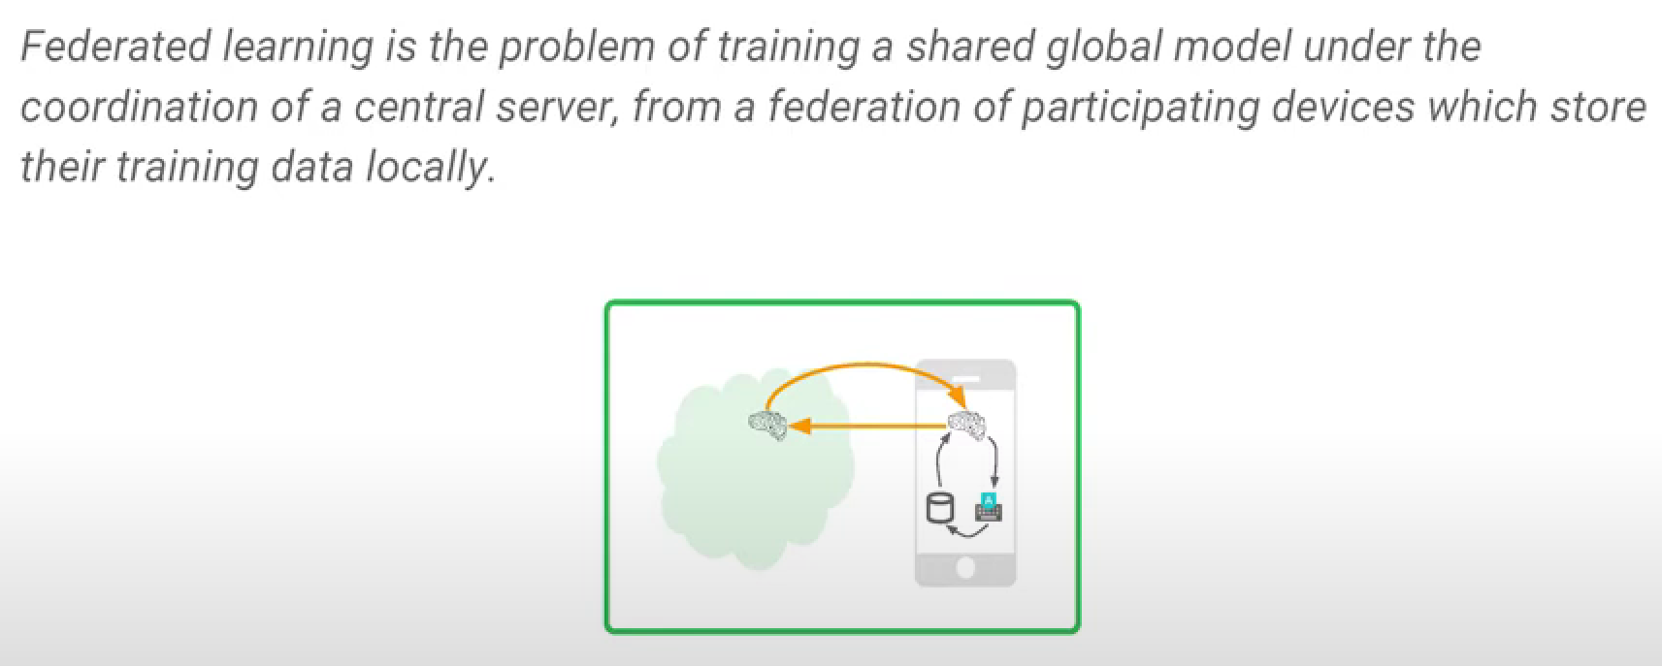
Technical Intuition
Conclusion

Slide 34
But when you step into it, the clouds will clear up.
THANKS
Host:Enc3l

